Slide 1
OpenCV Projekt

Slide 2
Feladatkiosztás
Bertók Attila
Rendszámfelismerés
Papp Milán P.
Színfelismerő
Tóth Levente
Dokumentum szkenner

Slide 3
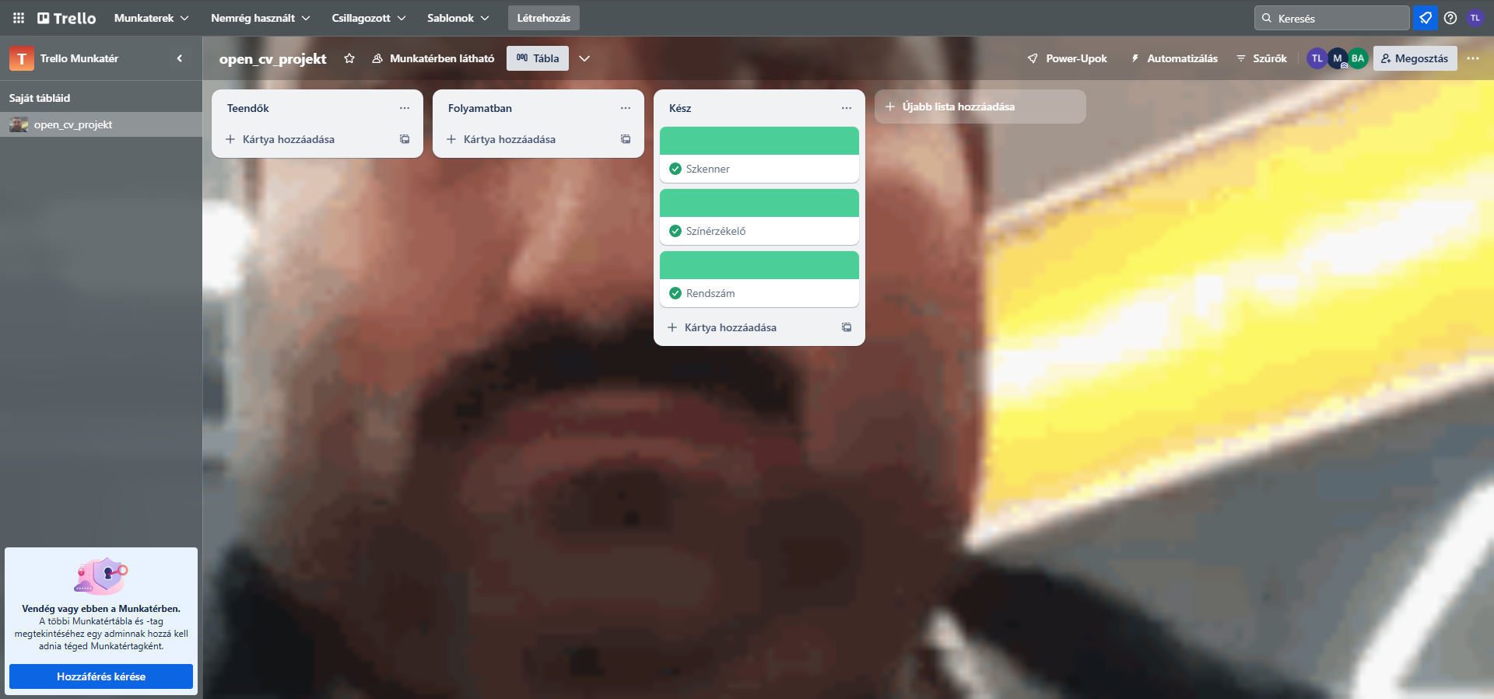
Projektmenedzser
Trello

Slide 4
Eszközök

Slide 5
Dokumentum szkenner

Slide 6
Szükséges csomagok
OpenCV
Numpy

Slide 7

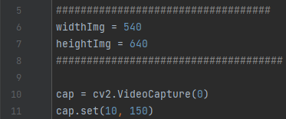
A kód felépítése
Beimportáltuk a cv2 és a numpy könyvtárat
Létrehoztuk a cap változót hogy tudjuk használni a kamerát

Slide 8
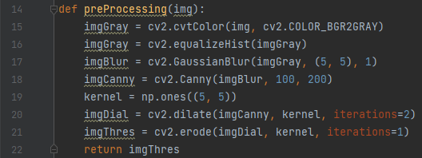
Előfeldolgozásra létrehoztunk egy függvényt
Szürke lesz a kép
Erősebb lesz a kontraszt
Simítás a zajok eltüntetése érdekében
Végsősorban visszakapjuk a feldolgozott képet jobban kidolgozott kontúrokkal
Notes:
Ez a pre_processing függvény egy képfeldolgozási előkészítő lépéseket tartalmazó algoritmus OpenCV segítségével. A bemenet egy színes kép (img), amelyet különböző lépéseken keresztül alakít át egy élesebb, jobban kontrasztosított, szűrt képpé. Nézzük meg a lépéseit:
Szürkeárnyalatos konverzió (cv2.cvtColor) A színes képet átalakítja szürkeárnyalatossá, mivel az élkeresés és más képfeldolgozási lépések hatékonyabbak ebben a formátumban.
Hisztogramegyenlítés (cv2.equalizeHist) A kontraszt javítására szolgál, amely segíti az élek kiemelését.
Gauss-elmosás (cv2.GaussianBlur) Egy 5x5-ös méretű Gauss-szűrőt használ a kép zajcsökkentésére és simítására.
Canny-éldetektálás (cv2.Canny) A simított képen éldetektálást végez 100-as és 200-as küszöbértékekkel.
Dilatáció (cv2.dilate) Egy 5x5-ös egységmátrix (kernel) segítségével a képen található éleket vastagítja, így jobban kiemelkednek.
Erozió (cv2.erode) Az előző lépésben vastagított éleket kicsit visszavékonyítja, hogy tisztább kontúrokat kapjunk.
Végeredmény: A függvény egy bináris, éleket tartalmazó képet ad vissza, amely alkalmas lehet további feldolgozási lépésekre, például objektumfelismerésre vagy alakzatdetektálásra.

Slide 9
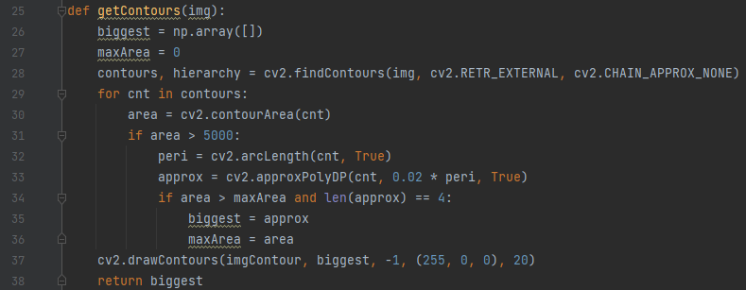
Legnagyobb négy élű kontúr detektálása (dokumentum detektálás)
Kontúrok keresése és szűrése terület alapján
Peremhossz és alak egyszerűsítése
Eredmény ábrázolása
Notes:
Ez a getContours függvény az élekkel rendelkező képen található kontúrokat dolgozza fel, és a legnagyobb négyszög alakú kontúrt próbálja megtalálni.
Kezdeti értékek beállítása:
biggest = np.array([]): Egy üres tömböt hozunk létre, amely majd tartalmazza a legnagyobb kontúrt.
maxArea = 0: A legnagyobb kontúrt reprezentáló terület kezdeti értéke, ami 0.
Kontúrok keresése (cv2.findContours):
A cv2.findContours funkcióval találjuk meg a képen lévő kontúrokat. Itt a cv2.RETR_EXTERNAL azt jelenti, hogy csak a külső kontúrokat keressük, míg a cv2.CHAIN_APPROX_NONE az éles kontúrok megtartását jelenti.
Kontúrok iterálása:
A for cnt in contours ciklus során végigmegyünk az összes kontúron.
cv2.contourArea(cnt): Kiszámítja az adott kontúr területét.
Ha a kontúr területe nagyobb, mint 5000, akkor folytatjuk a feldolgozást.
Kontúr periméterének kiszámítása és egyszerűsítése (cv2.arcLength, cv2.approxPolyDP):
cv2.arcLength(cnt, True): A kontúr kerületét (periméterét) számítjuk ki.
cv2.approxPolyDP(cnt, 0.02 * peri, True): Az approxPolyDP segítségével az éleket egyszerűsítjük. Ez a lépés azt célozza, hogy egy bonyolult kontúrt egyszerűbb alakzatokká alakítson. Itt 0.02-es precizitással dolgozunk.
A legnagyobb négyszög keresése:
Ha a kontúr területe nagyobb, mint az eddigi legnagyobb, és az egyszerűsített kontúr 4 pontból áll (ami egy négyszögre utal), akkor azt választjuk a legnagyobb kontúrnak.
Kontúr kirajzolása (cv2.drawContours):
A legnagyobb kontúrt piros (255, 0, 0) színnel, vastagon (20-as vastagsággal) kirajzoljuk a képre.
Visszatérés: A függvény visszaadja a legnagyobb kontúr 4 csúcsát tartalmazó koordinátákat (nagyobb területű négyszög).

Slide 10
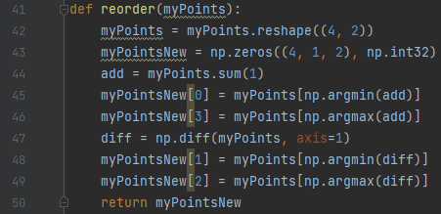
Dokumentum koordinátái
Bemeneti pontok átalakítása 4x2-es tömbbé
Sarkok számítása
Koordináta visszaadása
Notes:
Ez a függvény egy 4 pontos koordinátát tartalmazó tömböt vár (például egy négyszög csúcsainak koordinátái), és átrendezi a pontokat úgy, hogy azokat egy meghatározott sorrendben adja vissza: bal felső, jobb felső, jobb alsó, bal alsó.
Átalakítás (reshape) a megfelelő formára:
A bemeneti myPoints tömböt átalakítjuk (4, 2) formátumra, ami 4 pontot és minden ponthoz 2 koordinátát (x, y) tartalmaz.
Új tömb inicializálása:
Létrehozunk egy új tömböt, myPointsNew néven, amely 4 pontot tartalmaz, mindegyik 1x2-es dimenziójú (ez egy kis technikai részlet, hogy az OpenCV megfelelően kezelje).
Ponthozzáadások kiszámítása (sum):
Az add = myPoints.sum(1) lépésben a pontok x és y koordinátáit összeadjuk. Ez segít meghatározni a bal felső és jobb alsó, illetve a jobb felső és bal alsó pontokat.
Bal felső és jobb alsó pont meghatározása:
myPointsNew[0] = myPoints[np.argmin(add)]: A bal felső pontot választjuk, amelynek az x és y koordinátái összeadva a legkisebbek.
myPointsNew[3] = myPoints[np.argmax(add)]: A jobb alsó pontot választjuk, amelynek az x és y koordinátái összeadva a legnagyobbak.
Különbségek kiszámítása (diff):
diff = np.diff(myPoints, axis=1): Itt kiszámítjuk a pontok x és y koordinátáinak különbségét. Ez segít meghatározni a másik két pontot (jobb felső és bal alsó).
Jobb felső és bal alsó pont meghatározása:
myPointsNew[1] = myPoints[np.argmin(diff)]: A jobb felső pontot választjuk, amelynek az x és y koordinátái közötti különbség a legkisebb.
myPointsNew[2] = myPoints[np.argmax(diff)]: A bal alsó pontot választjuk, amelynek az x és y koordinátái közötti különbség a legnagyobb.
Visszatérés az új sorrendben lévő pontokkal.

Slide 11
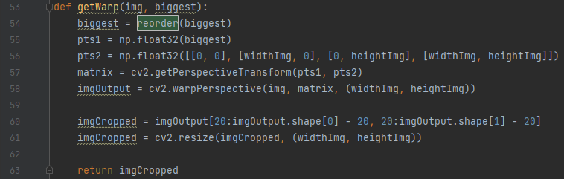
Dokumentum kivágása
A beállított sarkok alapján egyenesbe rakjuk a dokumentumot
Majd kivágjuk és visszaadjuk a kivágott dokumentumot
Notes:
Ez a függvény egy képet vesz be, és az annak tartalmát egy előzőleg meghatározott kontúr, a biggest, segítségével perspektívikusan átalakítja. Az eredmény egy "felhasított" és megfelelő méretre skálázott kép.
Lépések magyarázata:
Kontúrok átrendezése (reorder):
A függvény első lépése, hogy a biggest pontjait átadja a reorder függvénynek. A reorder azokat a pontokat átrendezi bal felső, jobb felső, jobb alsó, bal alsó sorrendbe, hogy biztosítsa a helyes perspektívát.
Bemeneti és kimeneti pontok definiálása:
pts1: Az új, átrendezett kontúr pontok (a négyszög csúcsai), amelyeket a perspektívikus transzformációhoz használunk.
pts2: Az a négy pont, amelyet a kimeneti képen szeretnénk, hogy a kontúrokhoz illeszkedjenek. Itt a kép négy sarkának megfelelő koordinátákat definiáljuk ([0, 0], [widthImg, 0], [0, heightImg], [widthImg, heightImg]), ahol widthImg és heightImg a végső kép szélessége és magassága.
Perspektív transzformáció mátrixának kiszámítása (cv2.getPerspectiveTransform):
A cv2.getPerspectiveTransform(pts1, pts2) kiszámítja azt a transzformációs mátrixot, amely a bemeneti pontokat (az átrendezett biggest koordinátákat) a kimeneti pontokhoz (pts2) illeszti.
A kép perspektív transzformációja (cv2.warpPerspective):
Az imgOutput = cv2.warpPerspective(img, matrix, (widthImg, heightImg)) sorban alkalmazzuk a transzformációs mátrixot a bemeneti képre (img), hogy az az új koordinátákhoz illeszkedjen. Az eredmény egy új kép, amelyet a imgOutput változóban tárolunk.
Kép levágása és átméretezés:
imgCropped: A imgOutput képből levágunk egy kis margót minden oldalról (20 pixel mindkét irányban), hogy eltávolítsuk a transzformációval keletkező hibákat vagy a szélén lévő zajt.
A levágott képet a kívánt méretre (widthImg, heightImg) átméretezzük.
Visszatérés:
A végén visszaadjuk az átméretezett, levágott képet, ami a transzformáció eredménye

Slide 12
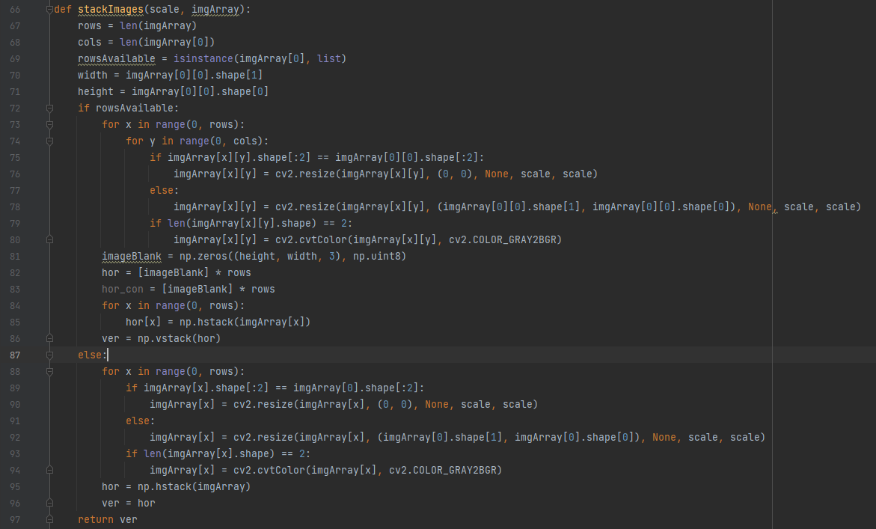
Képek kombinálása
Elrendezzük a képeket egymás mellé
A képeknek beállítja a magasságát és szélességét az első képhez
Fekete-fehér képek színezése
Sorba rendezi a képeket
Visszaadja a kombinált képet
Notes:
Ez a függvény arra szolgál, hogy több képet egyetlen képbe helyezzen el, úgy, hogy azok vízszintesen és függőlegesen is össze legyenek ragasztva (stackelve). Az új képben az összes képet a megadott méretarány szerint skálázza, és biztosítja, hogy a képek megfelelő formátumban jelenjenek meg (színes vagy szürkeárnyalatos).
Lépések magyarázata:
Sorok és oszlopok meghatározása:
rows = len(imgArray): A imgArray első dimenziója az összes sor száma, tehát a képek sora.
cols = len(imgArray[0]): A második dimenzió az oszlopok száma, tehát a képek oszlopa.
Ellenőrzés, hogy a bemenet 2D tömb-e:
rowsAvailable = isinstance(imgArray[0], list): Ez a kifejezés ellenőrzi, hogy a képek kétdimenziós tömbben vannak-e (azaz sorok és oszlopok vannak), vagy egy egyszerű egyetlen dimenziós tömbben (csak sorok).
Képek méretének meghatározása:
width = imgArray[0][0].shape[1]: Az első kép első elemének szélessége.
height = imgArray[0][0].shape[0]: Az első kép első elemének magassága.
Képek átméretezése:
Ha a bemeneti képek különböző méretűek, akkor mindegyiket a legnagyobb kép méretéhez igazítjuk, vagyis a képek egyformára lesznek méretezve.
A scale változóval skálázzuk a képeket, tehát ha az scale értéke 0.5, akkor minden kép a felére csökken.
Szürkeárnyalatos képek átalakítása:
Ha a képek szürkeárnyalatosak (2D tömböt tartalmaznak), akkor konvertáljuk őket színes képekké (cv2.cvtColor), hogy az összeillesztett képeken minden egyforma típusú legyen.
Kép összeillesztés:
Ha a bemeneti képek 2D tömbben vannak (sorok és oszlopok):
Minden sort (vagy oszlopot) vízszintesen illesztünk össze (np.hstack), és ezt a műveletet ismételjük, hogy végül a sorokat függőlegesen is össze tudjuk rakni (np.vstack).
Ha a bemeneti képek 1D tömbben vannak (csak sorok):
A képeket egyszerűen vízszintesen (np.hstack) illesztjük össze.
Visszatérés:
A végén visszaadjuk az összeillesztett képet.

Slide 13
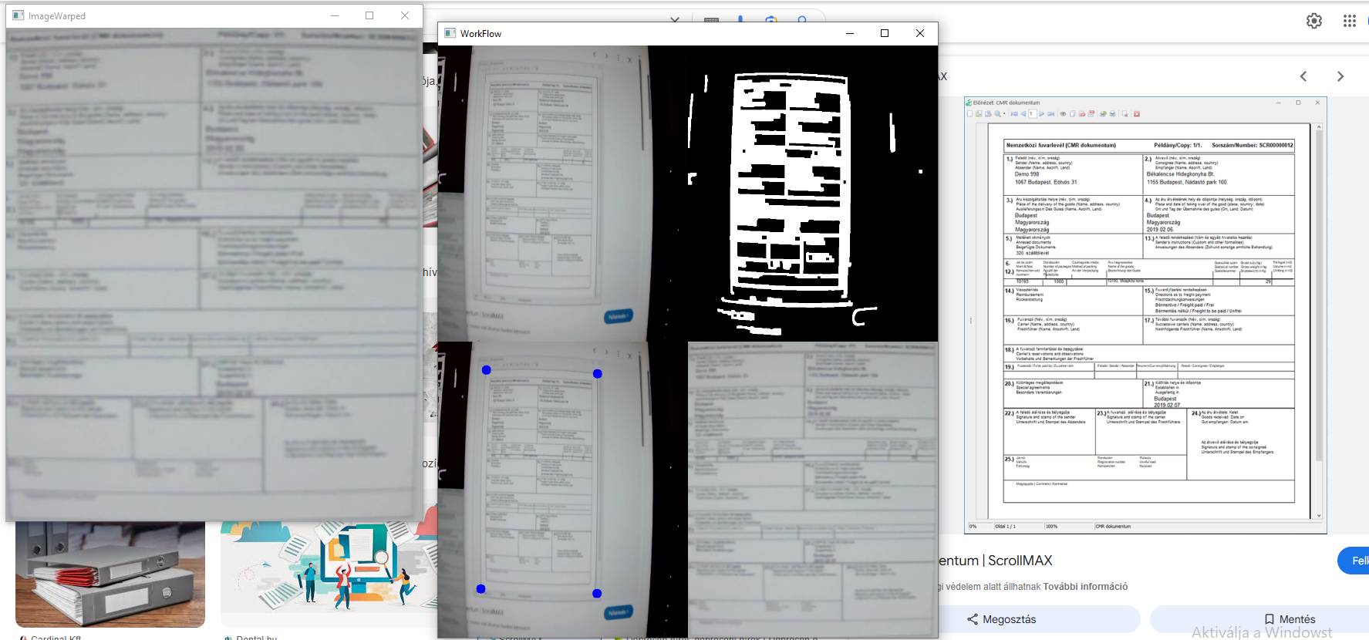

Slide 14
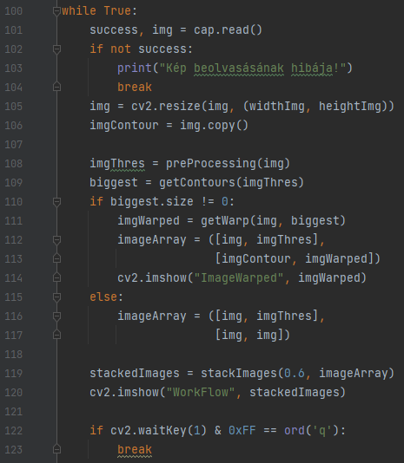
Végső folyamat
Folyamatosan beolvassa a kamerából érkező képet
A beolvasott képet méretezi
használjuk az előző függvényeket
Megjelenítjük a képeket
Notes:
Kép beolvasása a videóforrásból:
success, img = cap.read(): Minden ciklusban próbálunk egy képet olvasni a videóforrásból (cap). Ha sikerül, akkor a success értéke True lesz, és az img a jelenlegi képkockát tartalmazza.
Ha nem sikerül a kép beolvasása, akkor kiírunk egy hibaüzenetet és kilépünk a ciklusból: print("Kép beolvasásának hibája!") és break.
Kép átméretezése:
Az olvasott képet átméretezzük a kívánt szélességre és magasságra (widthImg, heightImg), hogy a feldolgozás egységesen történjen.
Előfeldolgozás és kontúrok keresése:
A preProcessing(img) függvény segítségével előfeldolgozzuk a képet (például szürkeárnyalatosra alakítás, hisztogram kiegyenlítés, elmosás, stb.).
A getContours(imgThres) függvény a képen található kontúrokat keres, és a legnagyobb kontúrt (biggest) választja ki, ha van ilyen.
Perspektívikus torzítás alkalmazása (ha van kontúr):
Ha sikerült kontúrokat találni (biggest.size != 0), akkor alkalmazzuk a getWarp függvényt, hogy a kontúrok alapján a kép perspektíváját korrigáljuk.
Képek megjelenítése:
Az összeállított képek (eredeti, előfeldolgozott, kontúros, torzított) egy imageArray tömbben vannak tárolva. Ezután a stackImages függvény segítségével azokat egyetlen képpé rendezzük és jelenítjük meg.
Ha nincs kontúrok, akkor csak az eredeti képet és az előfeldolgozott képet jelenítjük meg.
Kép frissítése és gombnyomás figyelése:
Az cv2.imshow("WorkFlow", stackedImages) sor megjeleníti az összeillesztett képeket egy új ablakban.
Az cv2.waitKey(1) a gombnyomásokat figyeli, és ha a felhasználó a 'q' billentyűt nyomja le, akkor a program kilép a ciklusból és bezárja az ablakot.
Rövid összefoglaló:
Ez a kód egy élő videófeldolgozást végez, ahol minden képkockát előfeldolgoz, kontúrokat keres, perspektívikus torzítást alkalmaz, és a képeket egymás mellé helyezi az eredmények megjelenítéséhez. A felhasználó a 'q' billentyű megnyomásával kiléphet a feldolgozásból.

Slide 15
Köszönjük a figyelmet!

